Slide 1
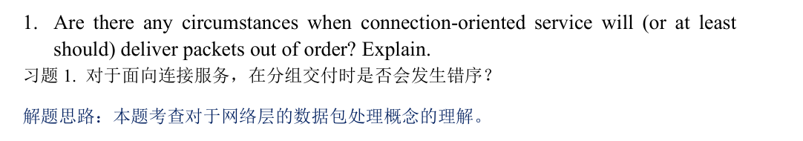

第五章

Slide 2
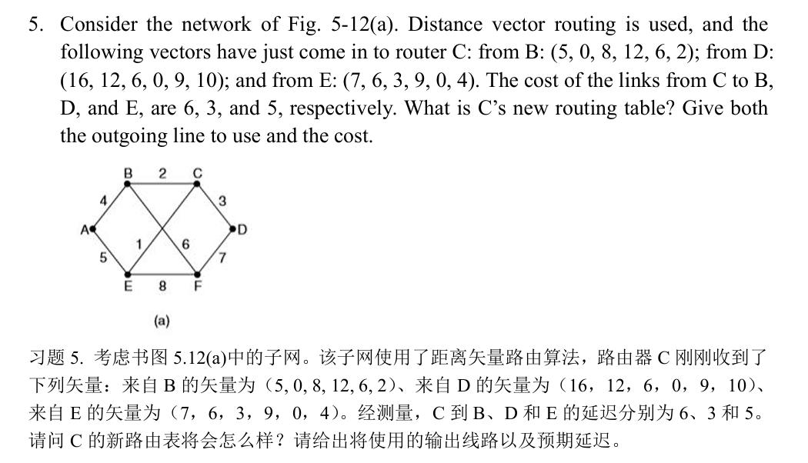
第五章

Slide 3
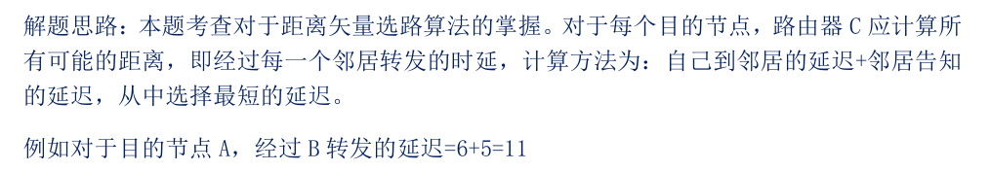
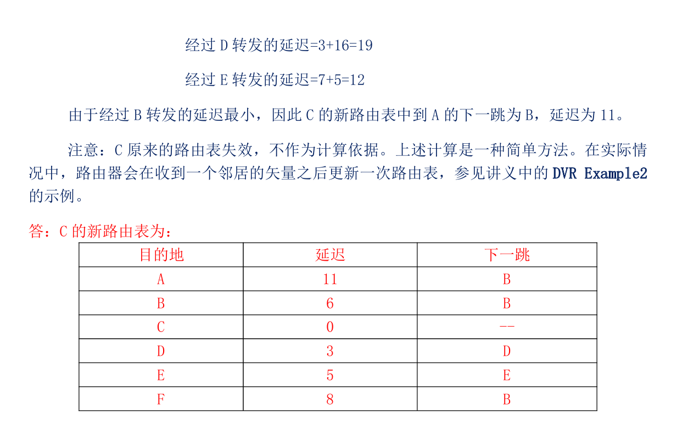
第五章

Slide 4
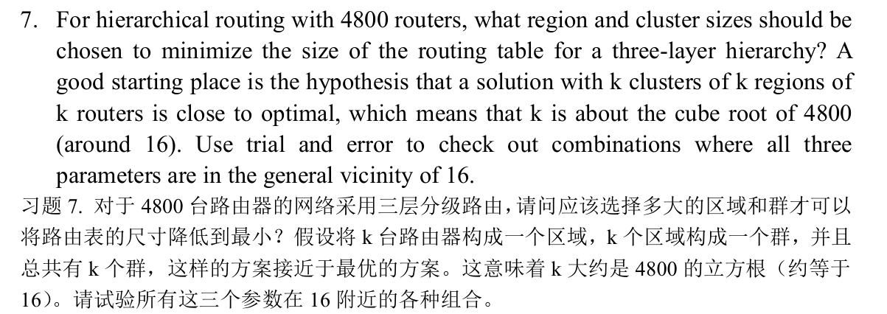
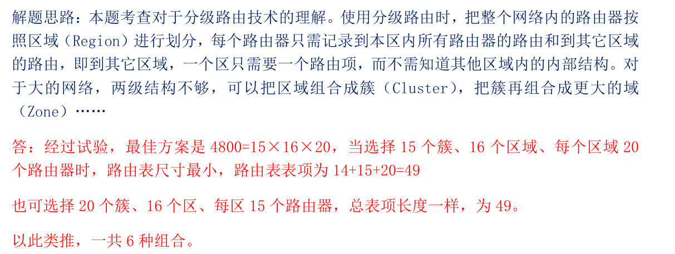
第五章

Slide 5
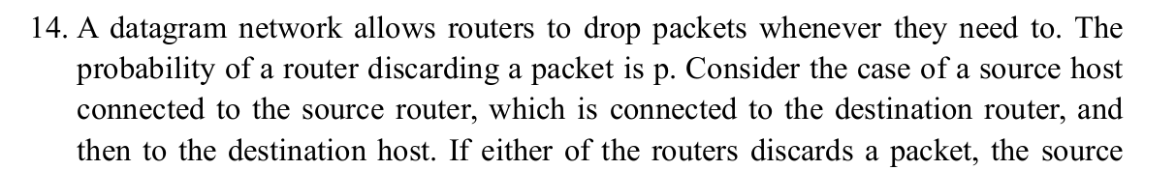
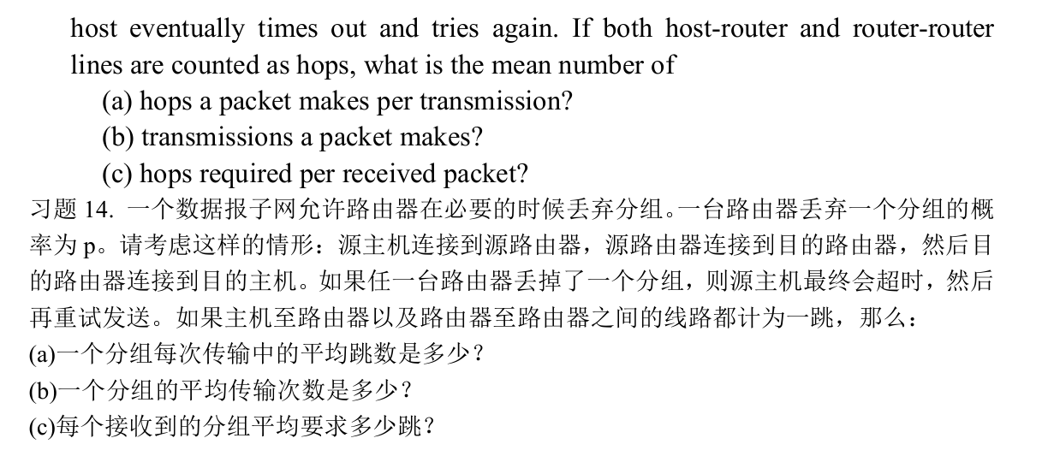
第五章

Slide 6
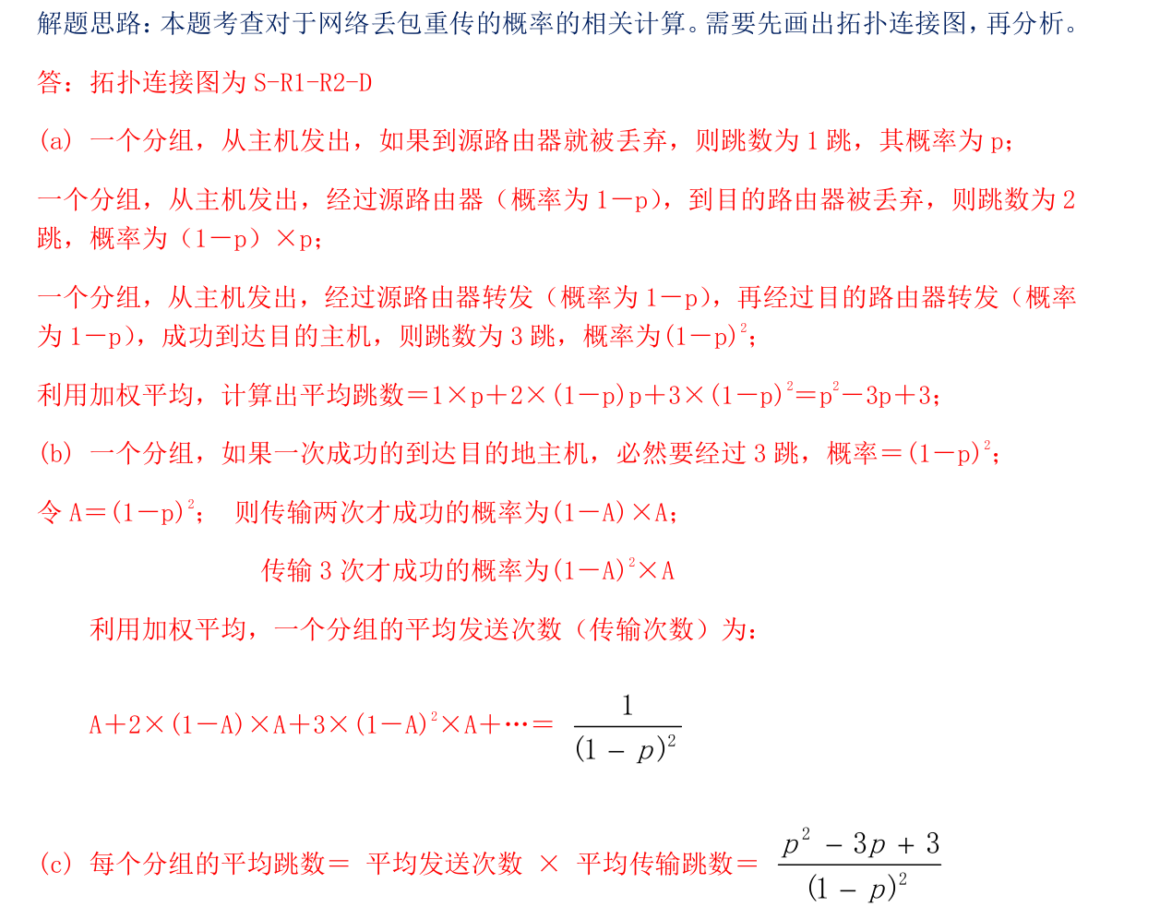
第五章

Slide 7
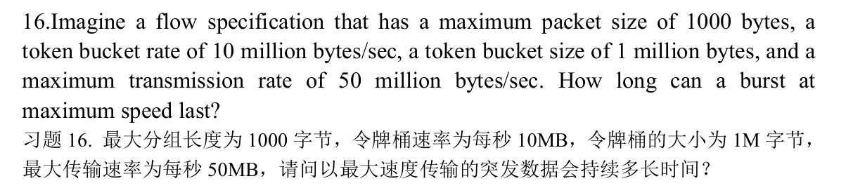
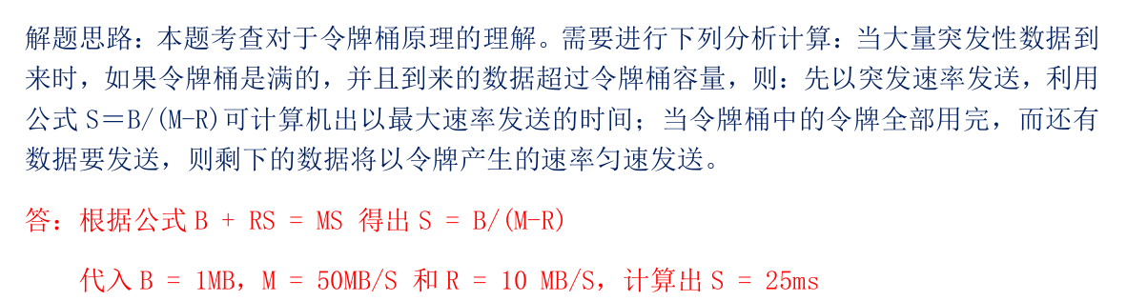
第五章

Slide 8
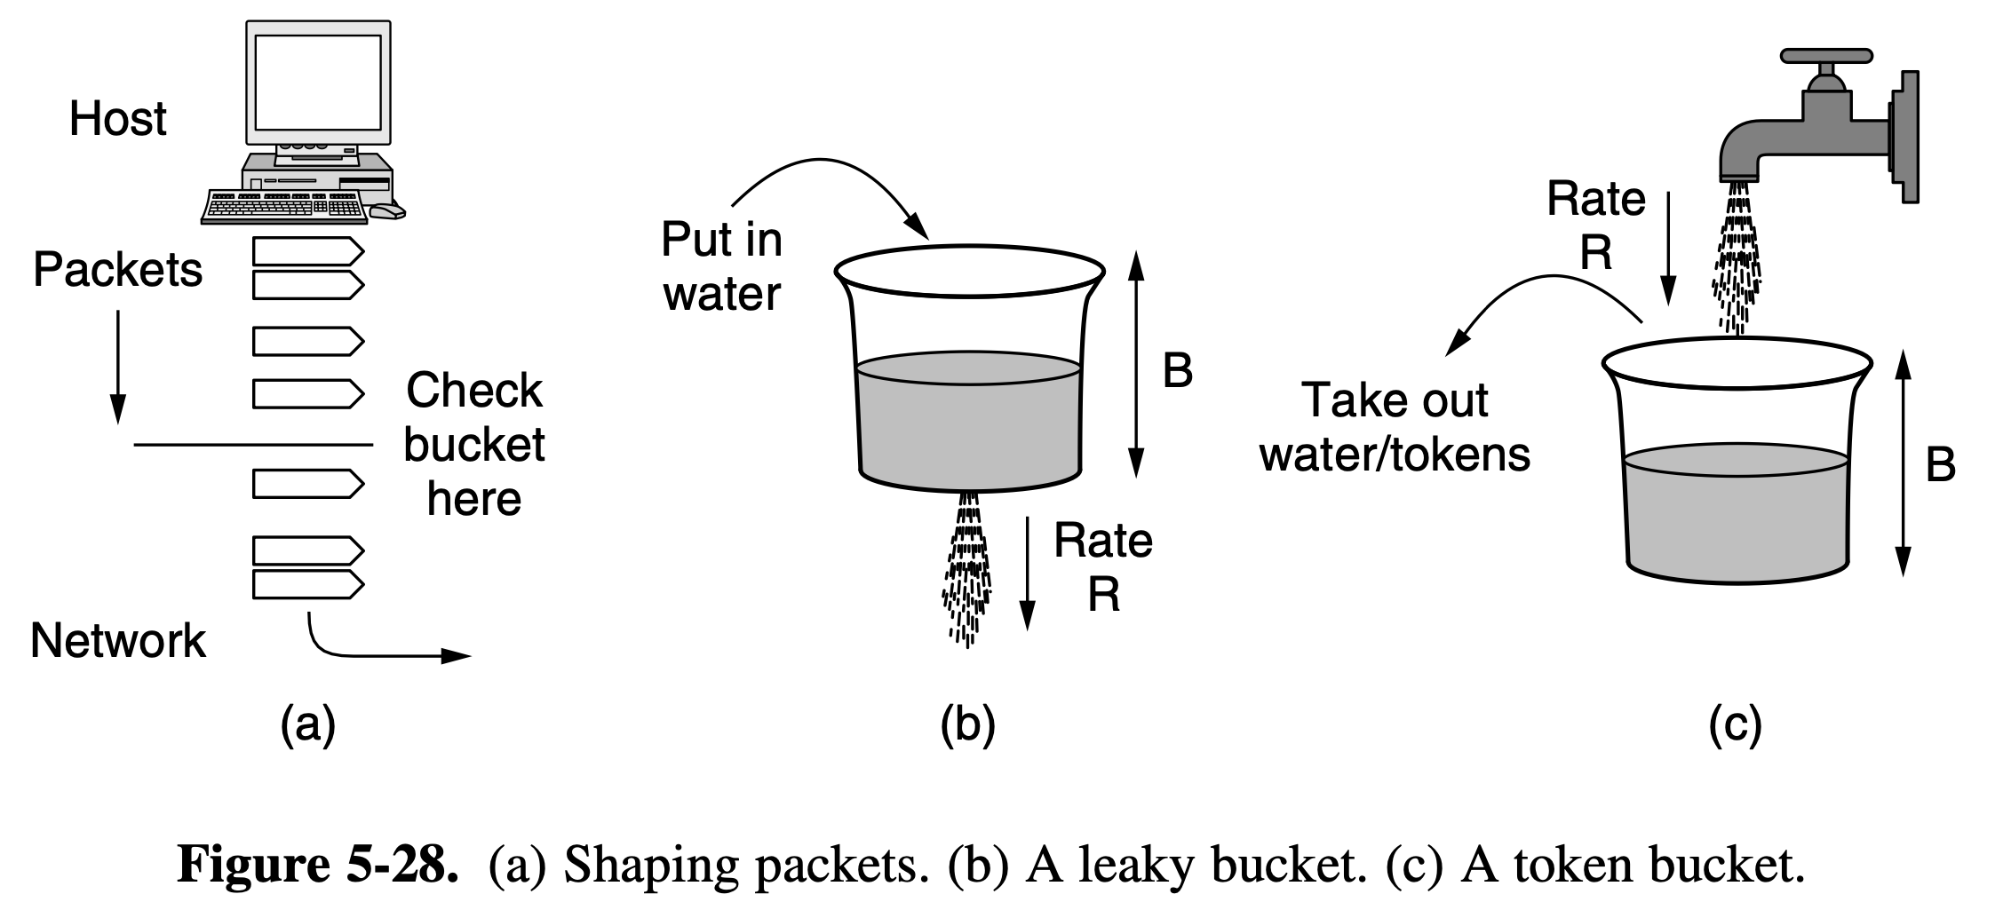

Leaky Buckets and Token Buckets
桶里放的是令牌
桶里放的是数据
漏桶
令牌桶

Slide 9
Length of Maximum Rate Burst
经过令牌桶之后的突发数据持续时间:
burst length S sec
token bucket capacity B bytes
token arrival rate R bytes/sec
maximum output rate M bytes/sec
An output burst contains a maximum of B + RS bytes
the number of bytes in a maximum-speed burst of length S seconds is MS
B + RS = MS
S = B/(M - R )
B=9600KB, M = 125 MB/s, R=25 MB/s
S=9600/(125 – 25)=96 ms
*突发速率为10Mbps的一台主机通过一个令牌桶进行流量调整。令牌桶的令牌到达速率为2Mbps，令牌桶的初始容量为1M字节。请问该主机以10Mbps速率可以传输多长时间？

Slide 10
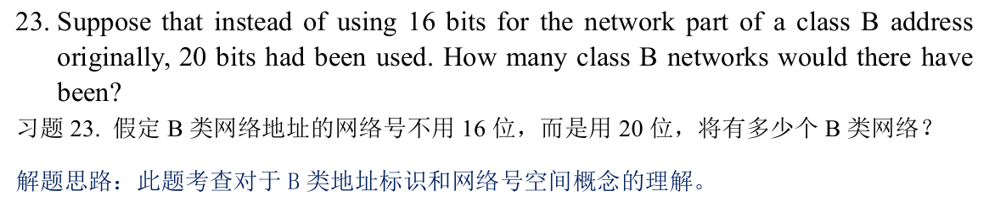
第五章

Slide 11
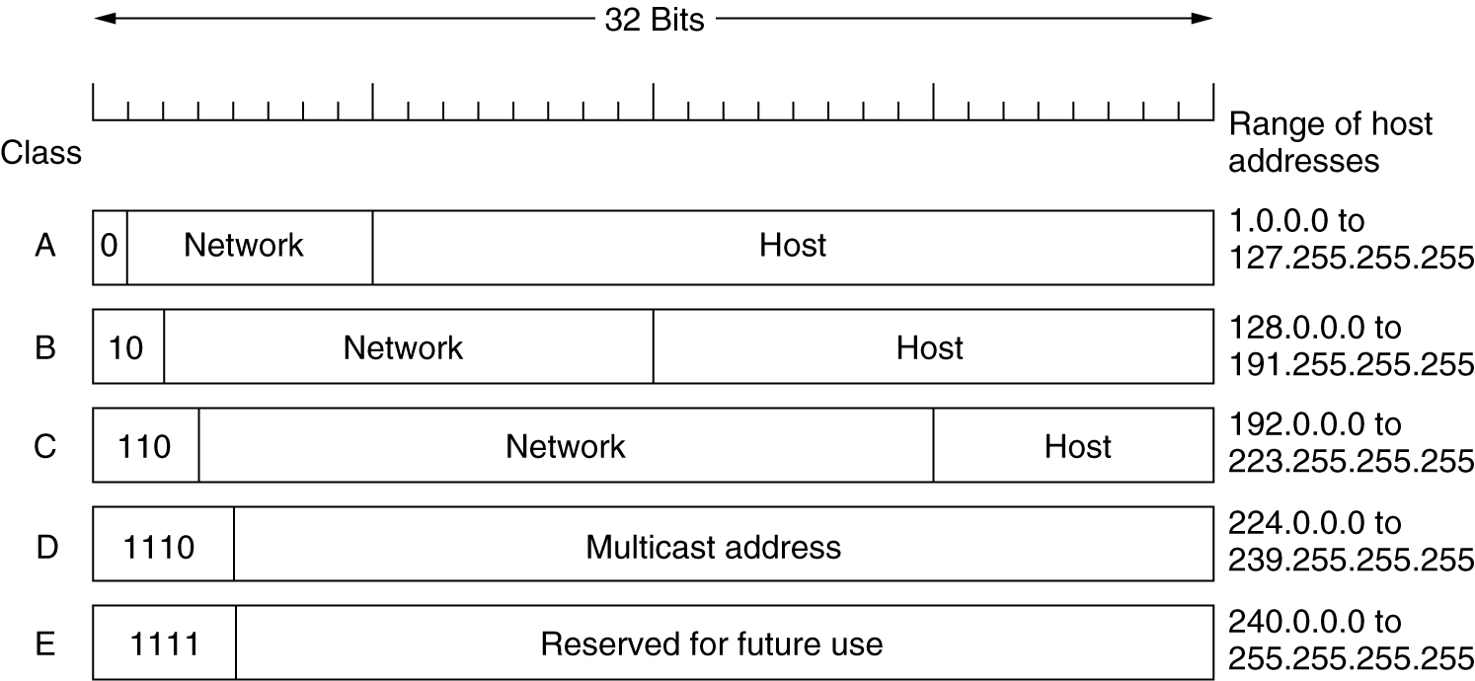
Class A, B, C, and D Address formats
IP地址共分为A、B、C、D、E五类，A类、B类、C类为单播地址
IP地址的书写采用点分十进制记法，其中每一段取值范围为0到255

Slide 12
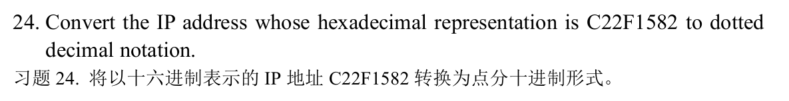
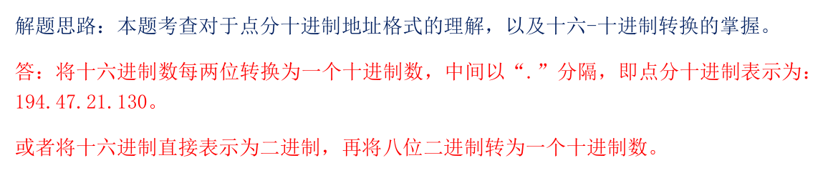
第五章

Slide 13
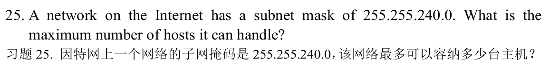
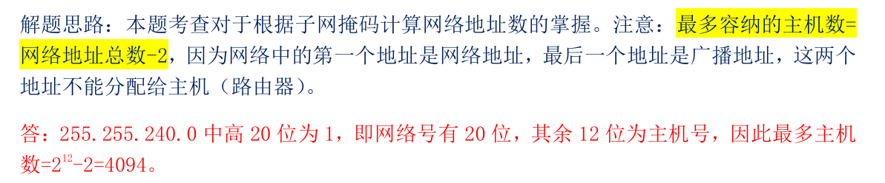
第五章

Slide 14
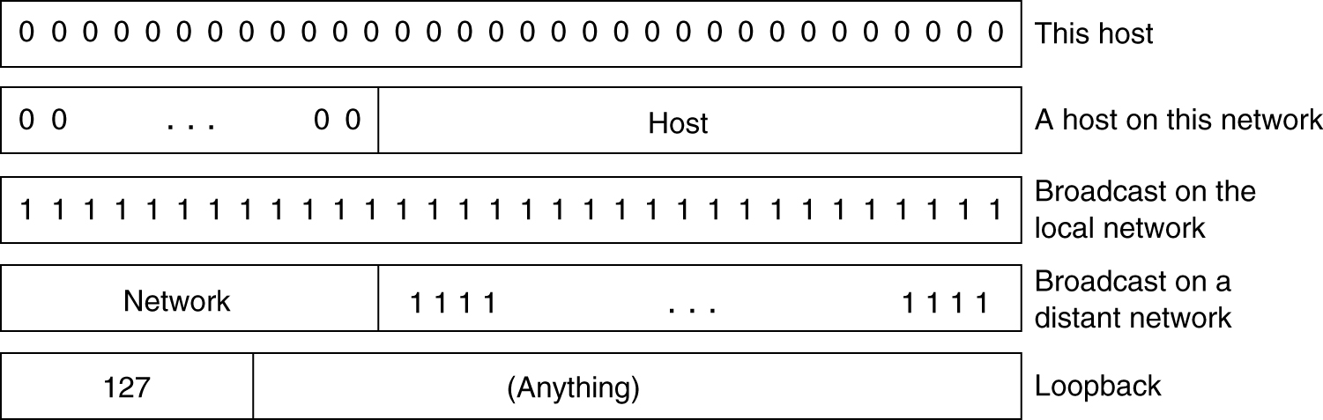
Special IP addresses

Slide 15
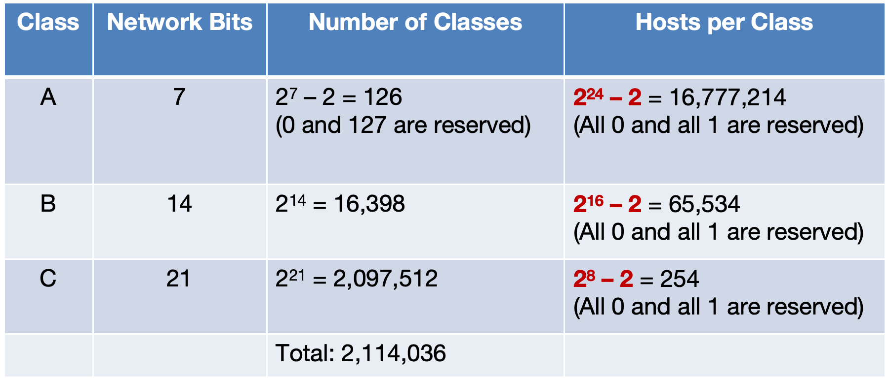
Class A, B, C Address formats
网络号m位，主机号n位，该网络可分配（可用）地址数：2^{n}-2

Slide 16
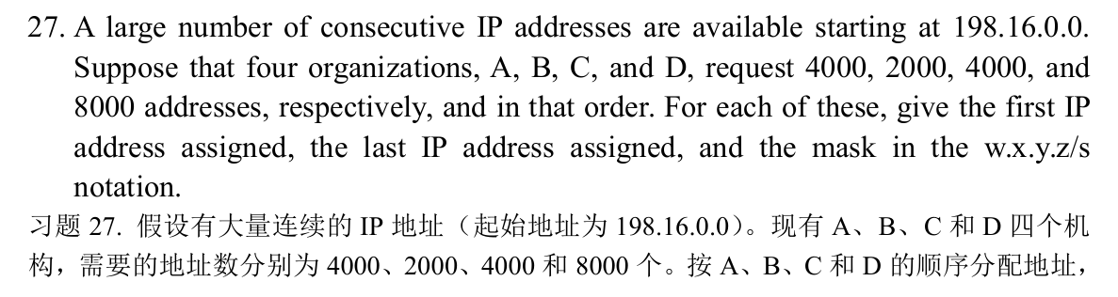
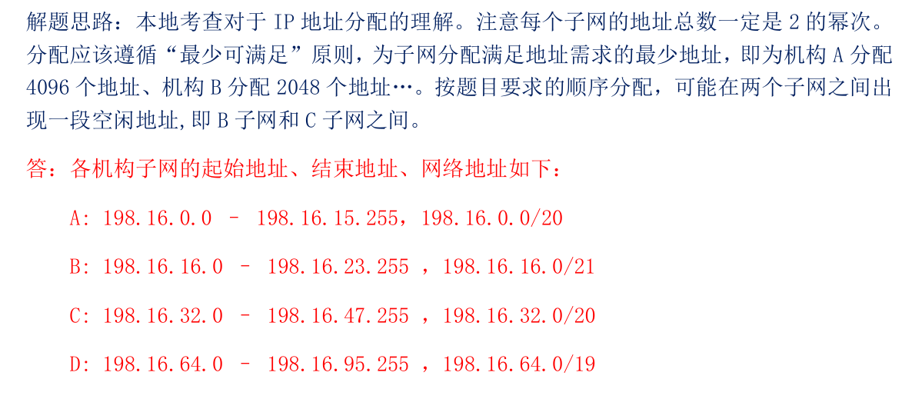
第五章

Slide 17
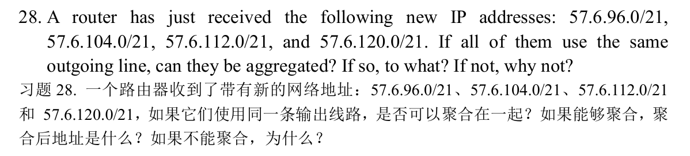

第五章
01100000
01101000
01110000
01111000

Slide 18
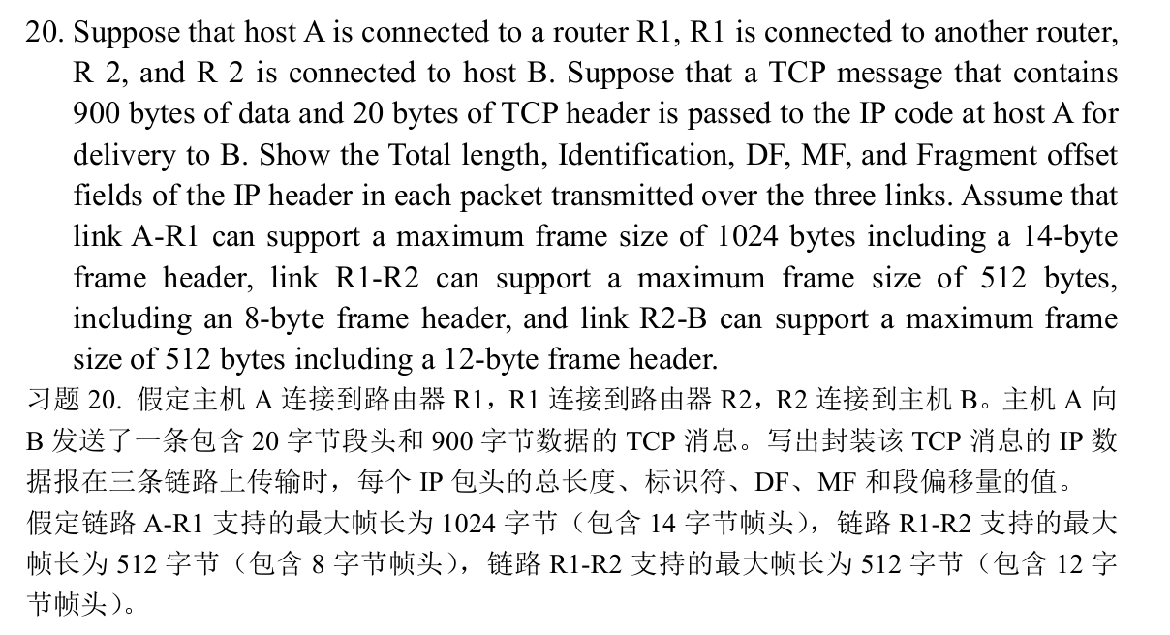
第五章

Slide 19

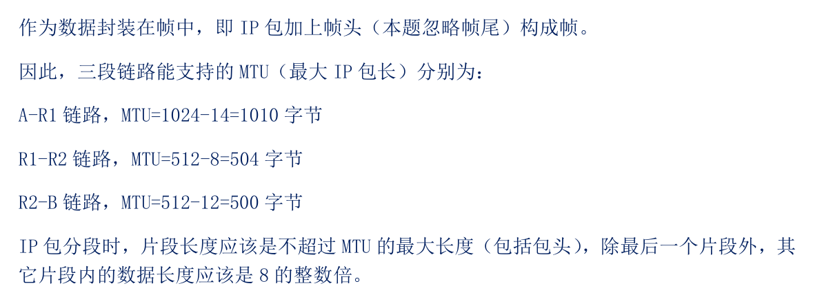
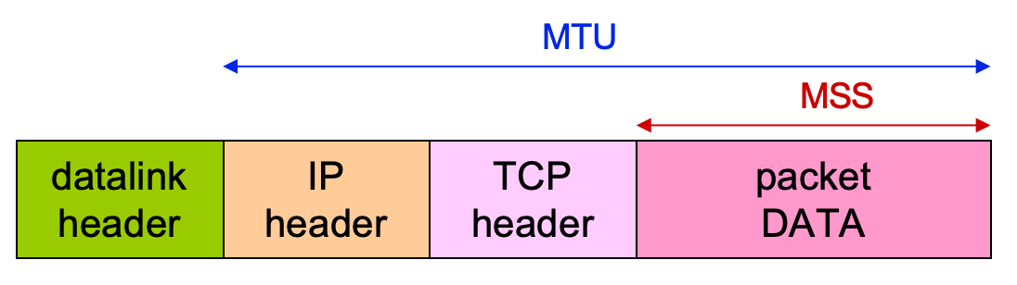
第五章

Slide 20
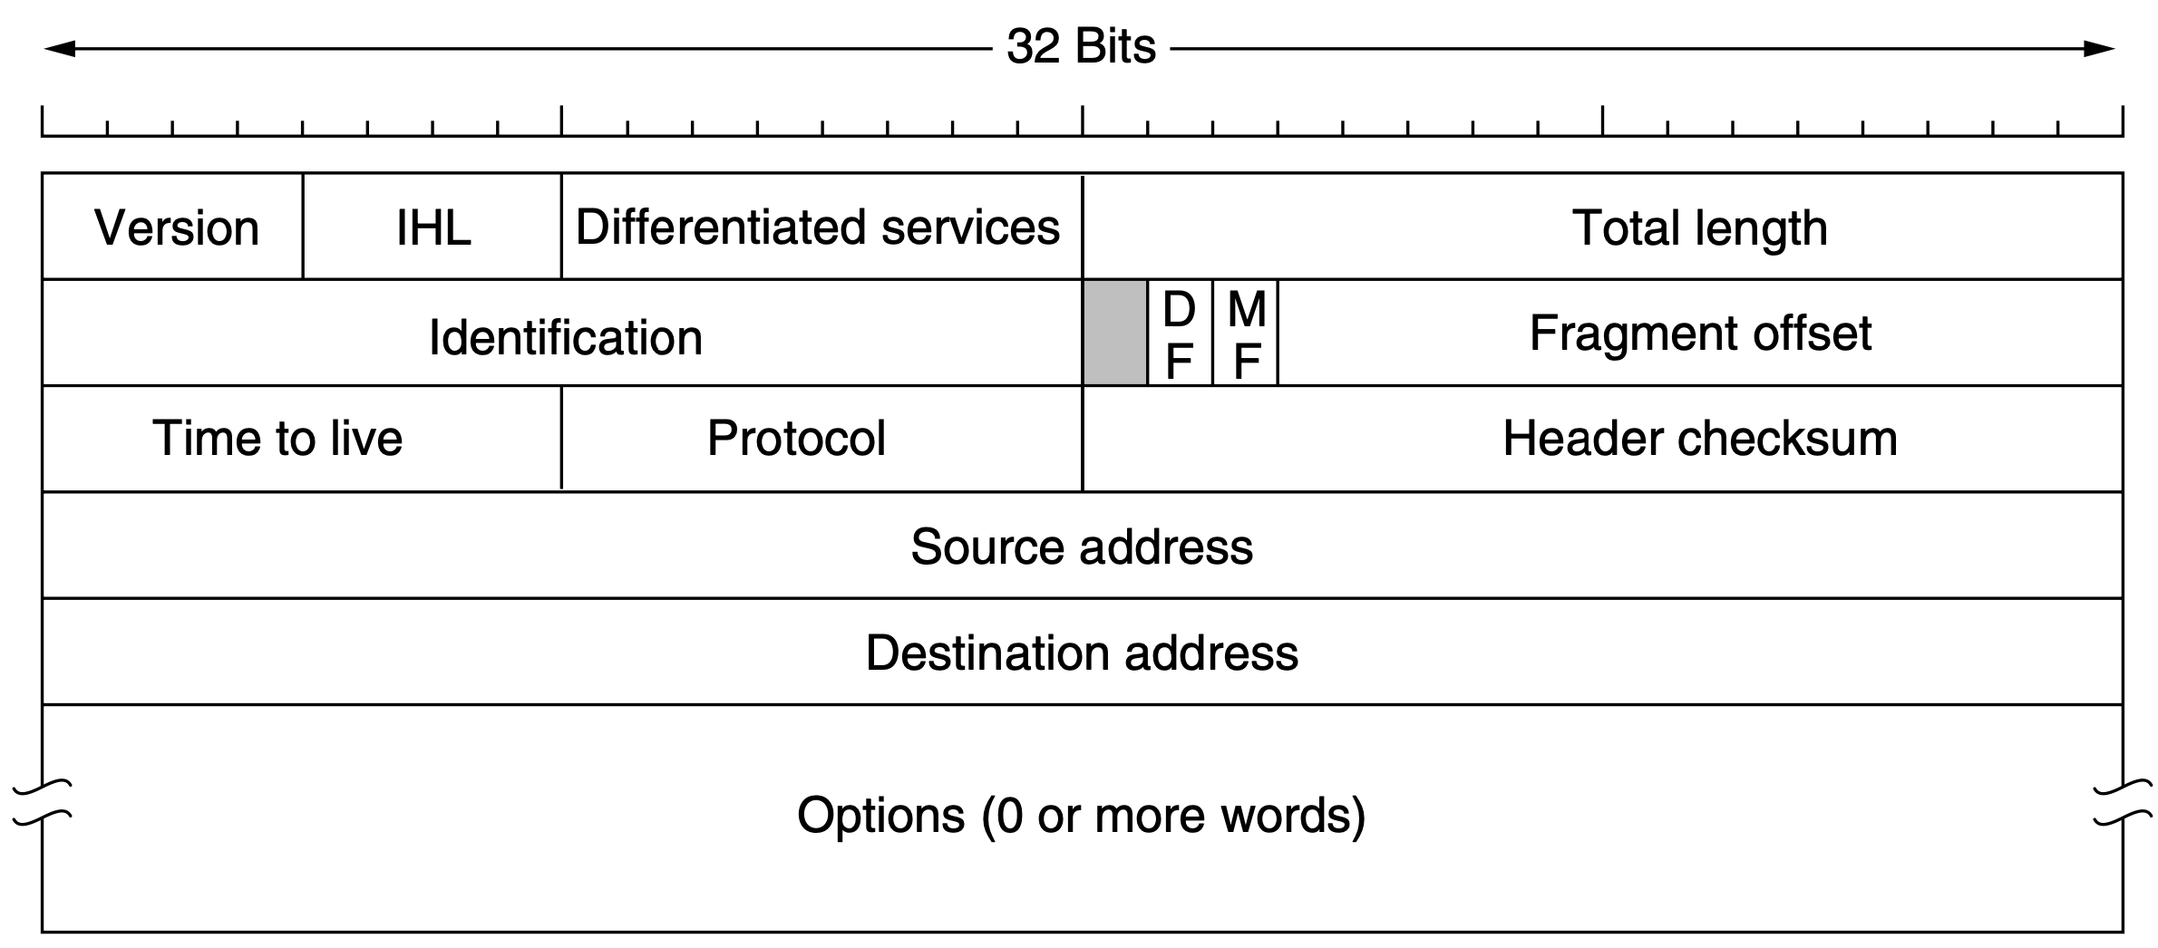
The IPv4 Header
DF (1 bit)
Don't Fragment. It is an order to the routers not to fragment the datagram
MF (1 bit)
More Fragments
Fragment offset (13 bits)
Tell where in the current datagram this fragment belongs, in 8 bytes (0~8191)
不能分片标志，置0时表示允许分片
置1表示后面还有分片，置0表示数据报分片的最后1个
IP分片后，相应的IP片在总的IP片的相对位置

Slide 21
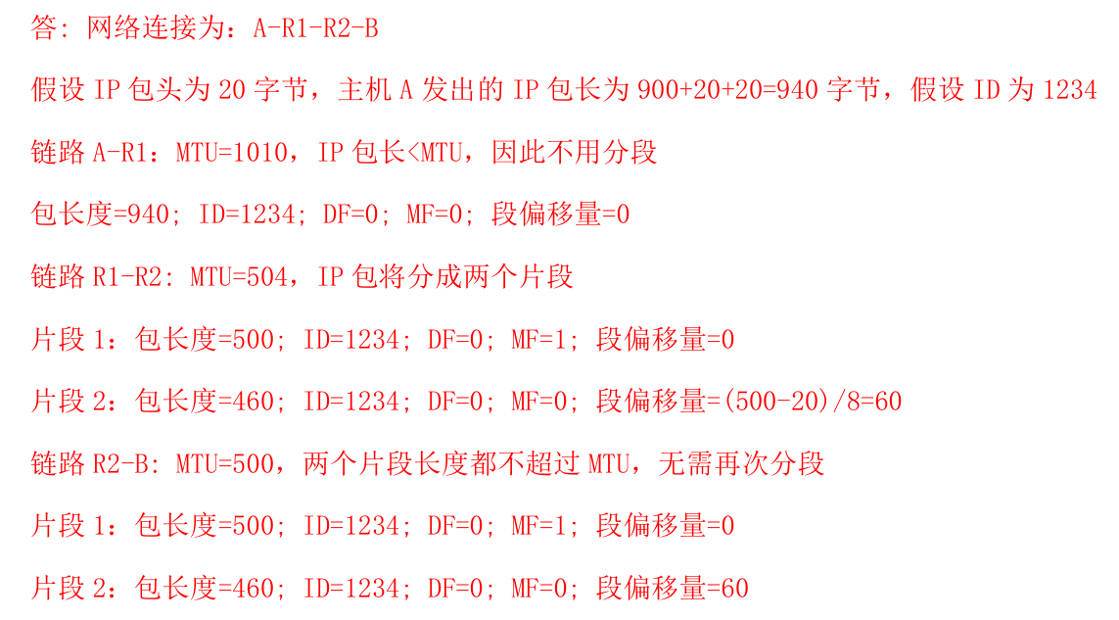
第五章

Slide 22
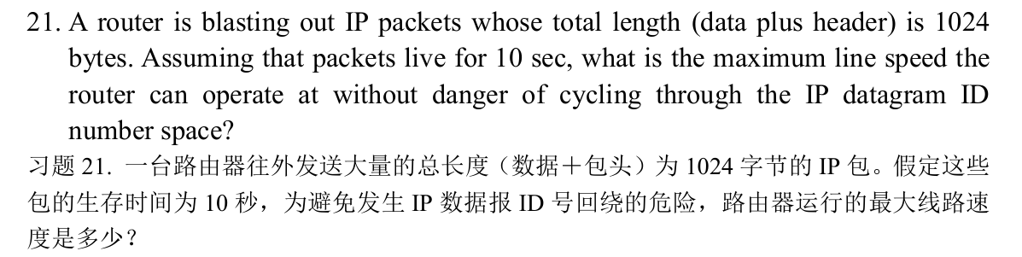
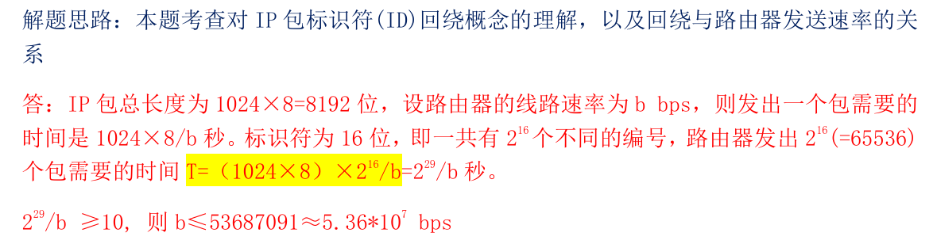
第五章

Slide 23
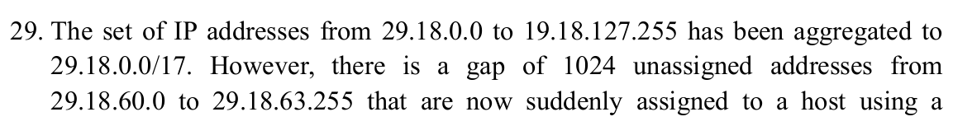
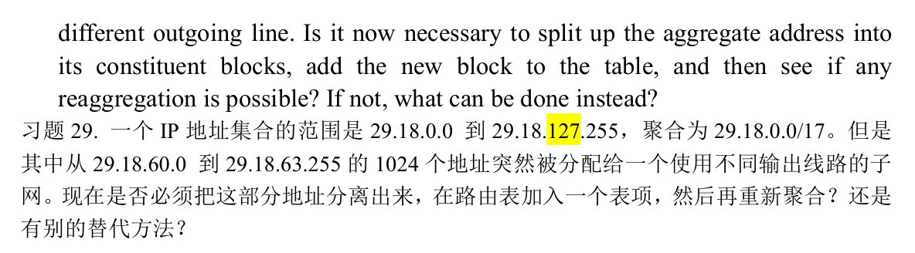
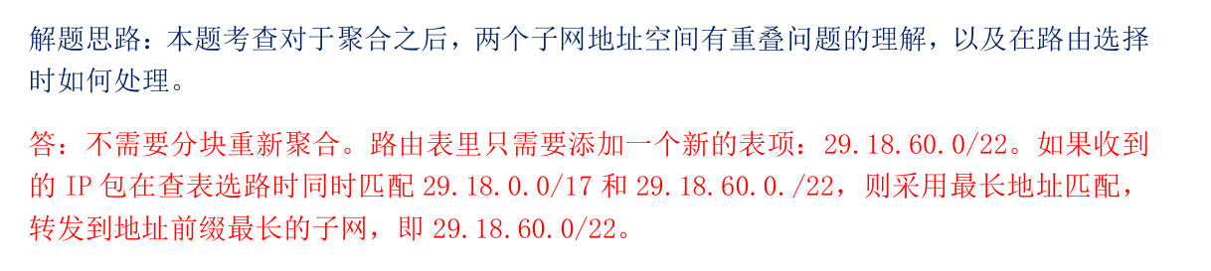
第五章
60: 001111100

Slide 24
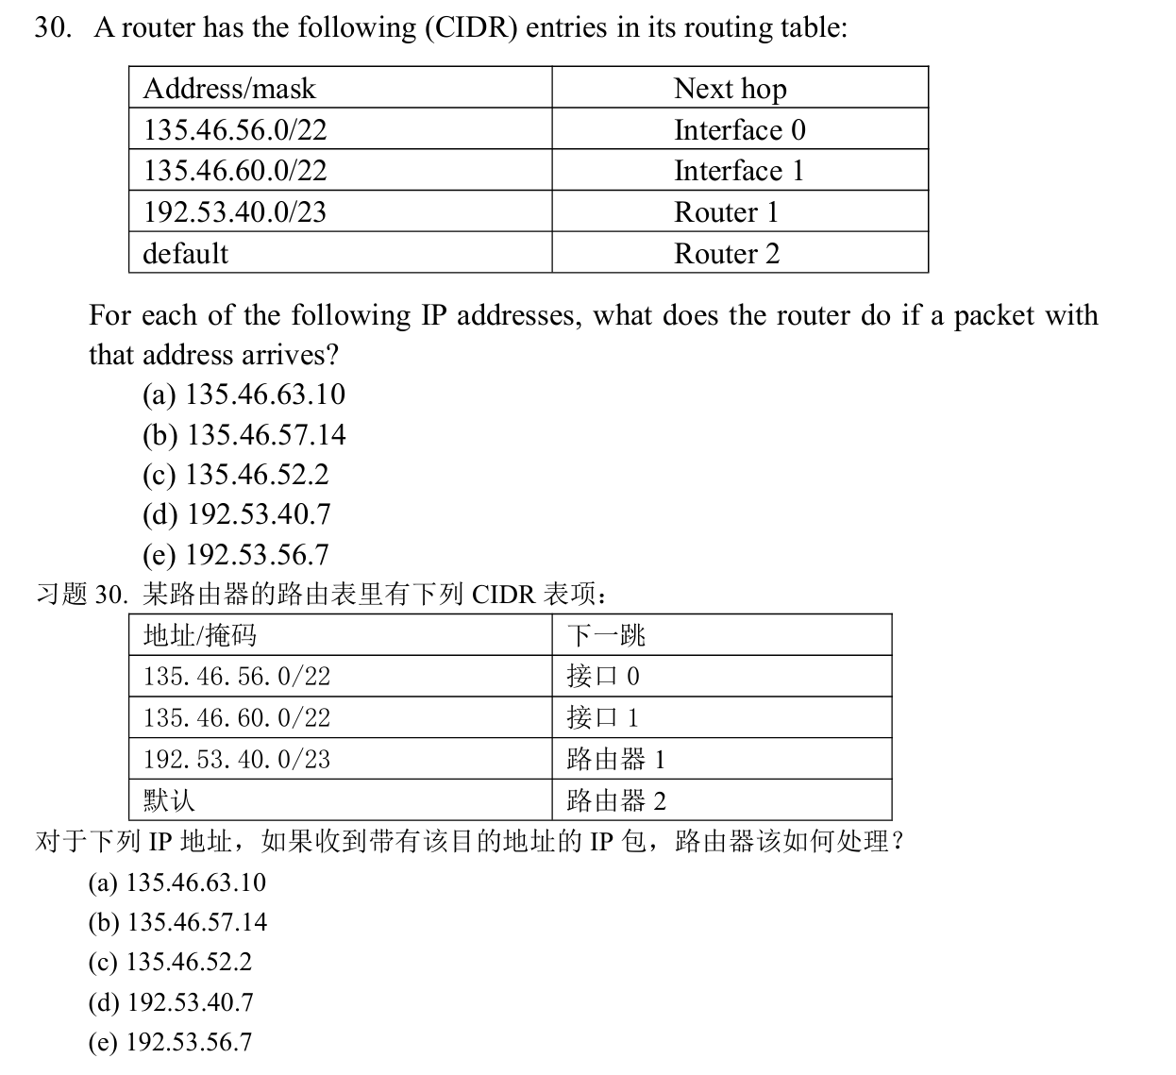
第五章

Slide 25
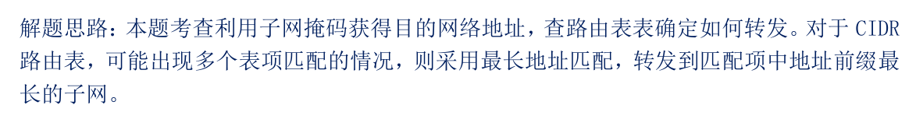
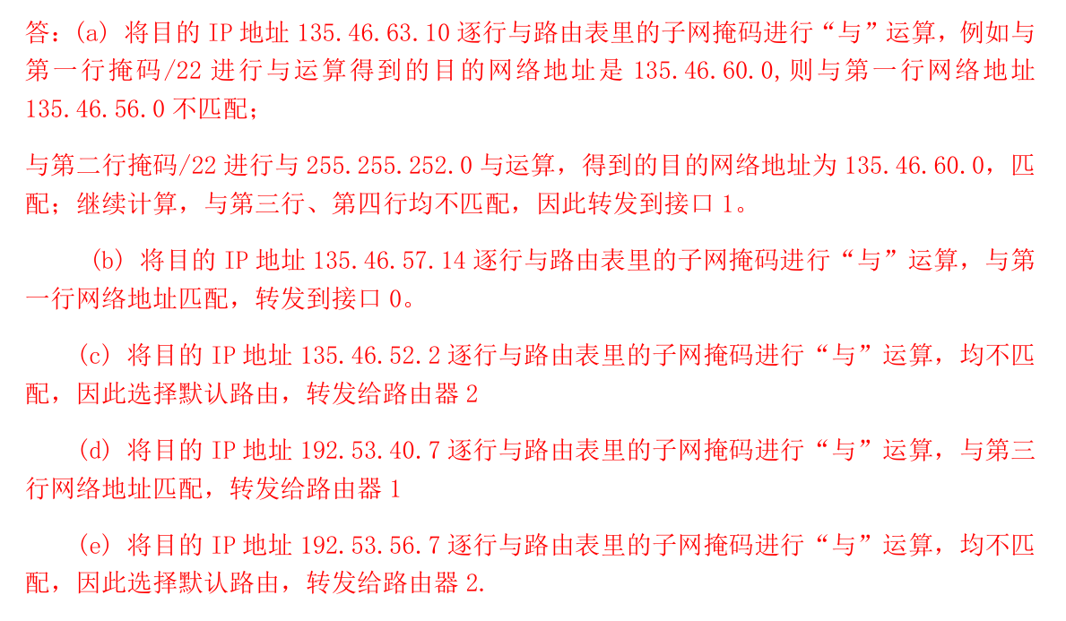
第五章
135 46 00111111 00000000
11111111 11111111 11111100 00000000

Slide 26
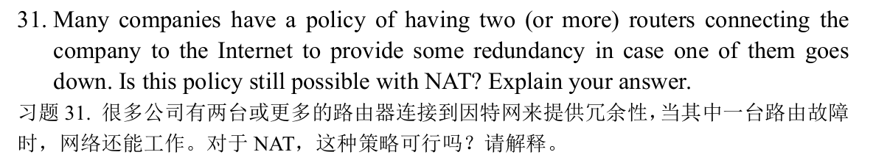
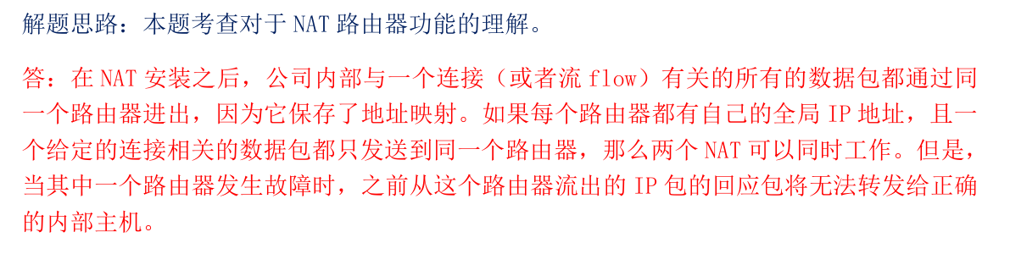
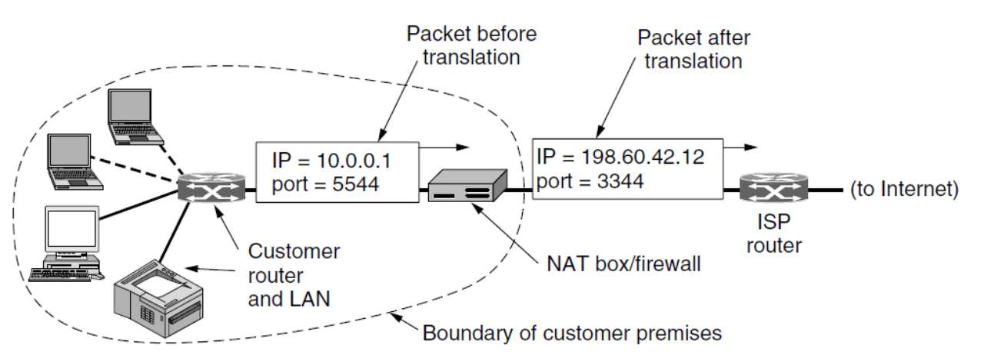
第五章

Slide 27
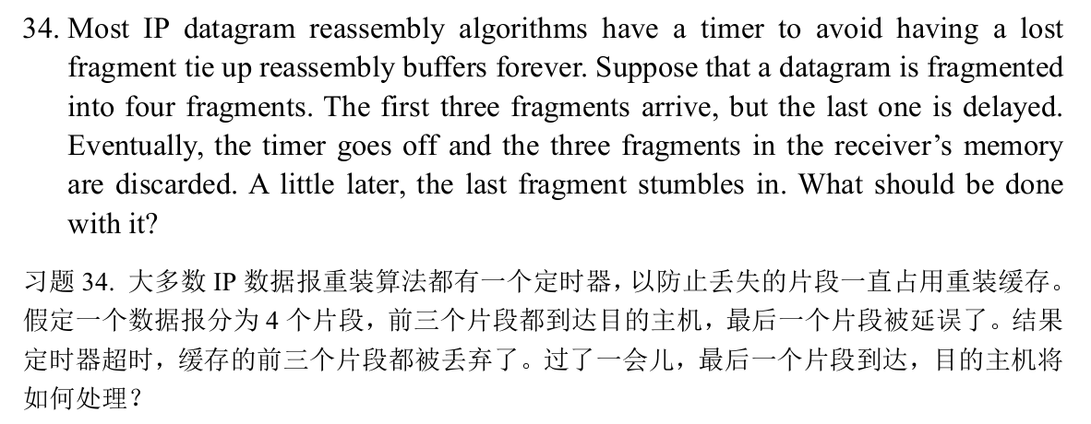

第五章

Slide 28
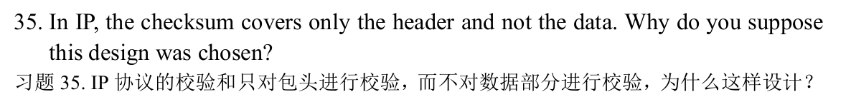
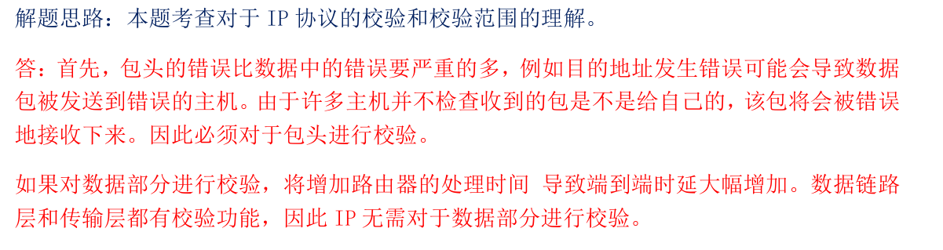
第五章

Slide 29
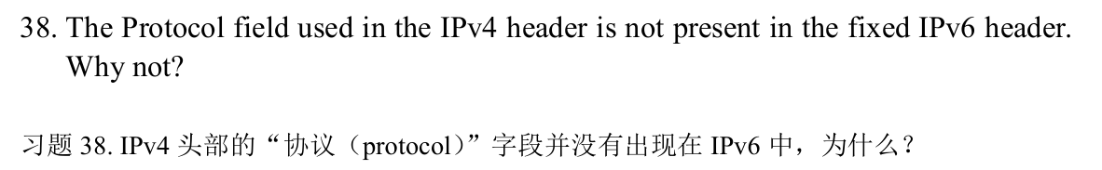
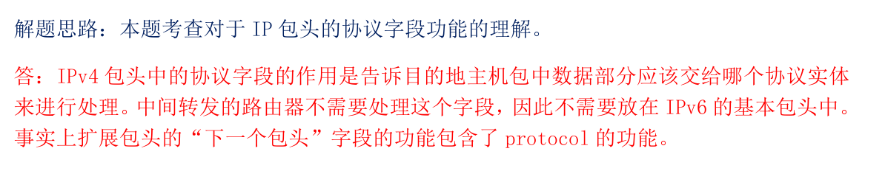
第五章

Slide 30
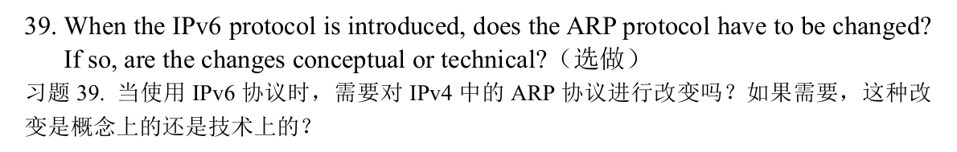
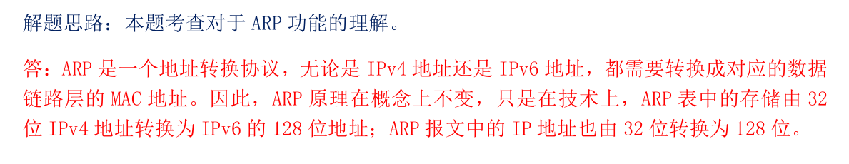
第五章

Slide 31


ARP地址解析协议
IP数据包转发：从主机A到主机B
检查目的IP地址的网络号部分
确定主机B与主机A属相同IP网络
将IP数据包封装到链路层帧中，直接发送给主机B
A:
IP 地址
220.168.10.10
MAC 地址
ARP: 给定B的IP地址，获取B的MAC地址
00-15-C5-C6-CC-07
LAN
B:
220.168.10.20
？？？
帧的源和目的地址
数据包的源和目的地址
B的
MAC地址
A的
MAC地址
A的
IP地址
B的
IP地址
IP载荷
数据包
帧
Notes:
局域网上的每个IP节点（主机或路由器）都有ARP表
ARP表缓存IP地址与MAC地址的映射关系：
IP地址 MAC地址 TTL

Slide 32
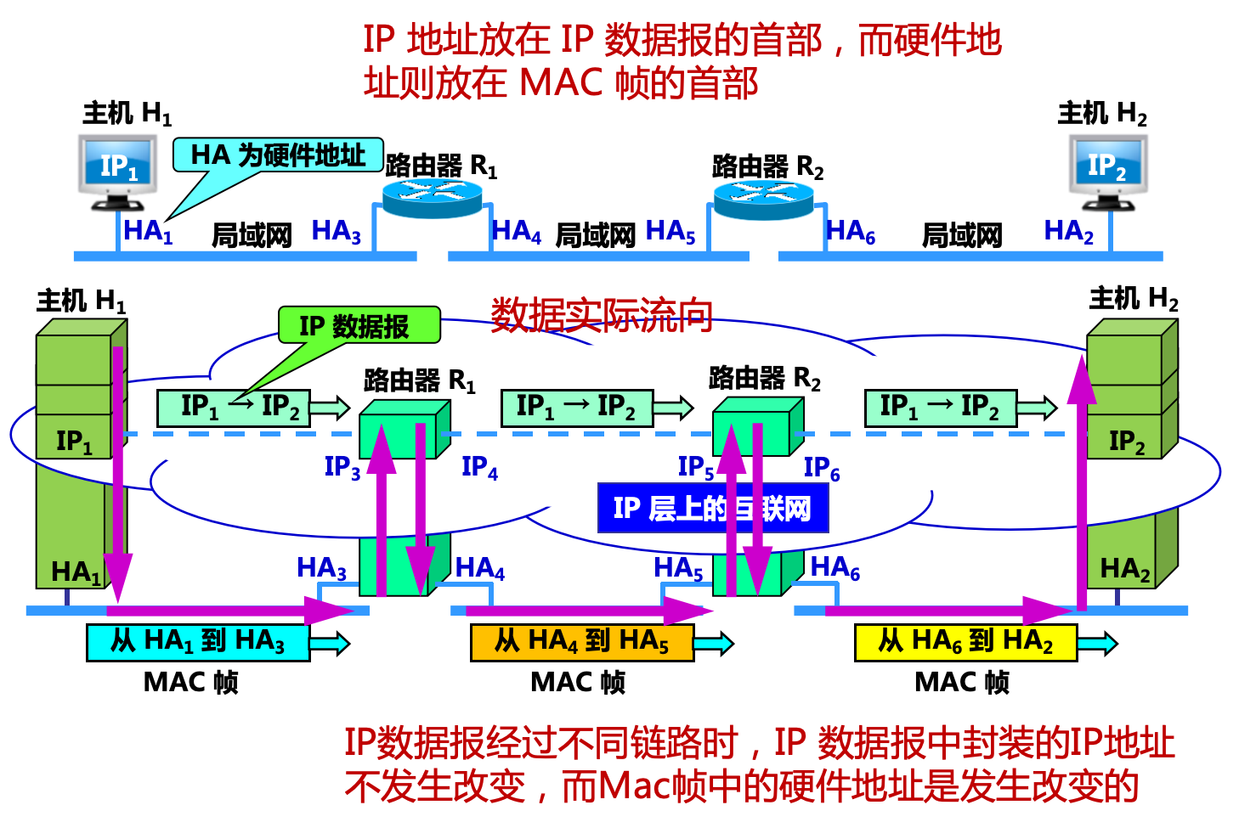

Slide 33
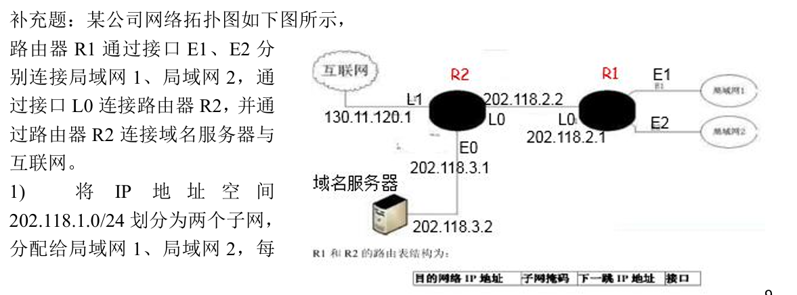
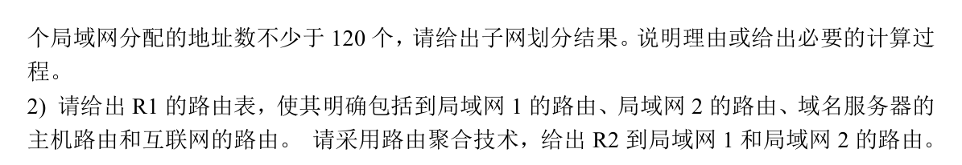
第五章

Slide 34
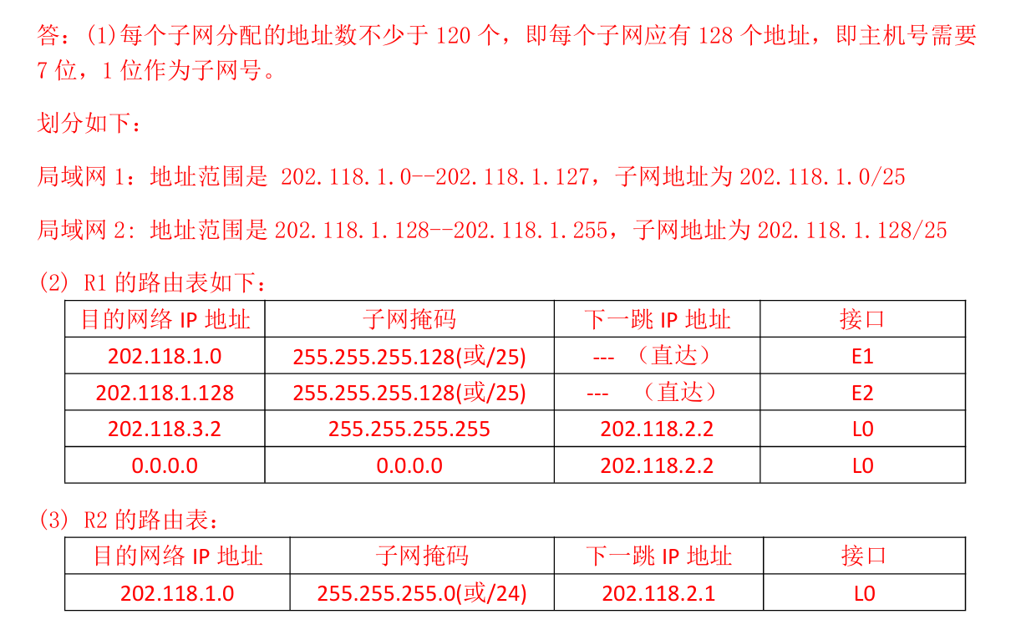
第五章

Slide 35



第六章

Slide 36


第六章

Slide 37


第六章

Slide 38


第六章

Slide 39



第六章

Slide 40


第六章

Slide 41


第六章

Slide 42


第六章

Slide 43



第六章

Slide 44

第六章

Slide 45

第六章

Slide 46


第六章

Slide 47


第六章

Slide 48


第六章

Slide 49


第六章

